Slide 1
„Sekty“ a „destruktivní kulty“: Nová náboženská hnutí a násilí
Mgr. Andrea Beláňová
Ústav religionistiky, FF MU

Slide 2
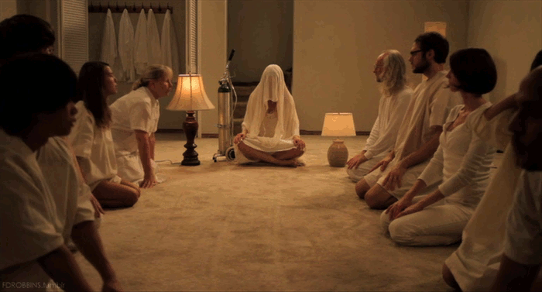
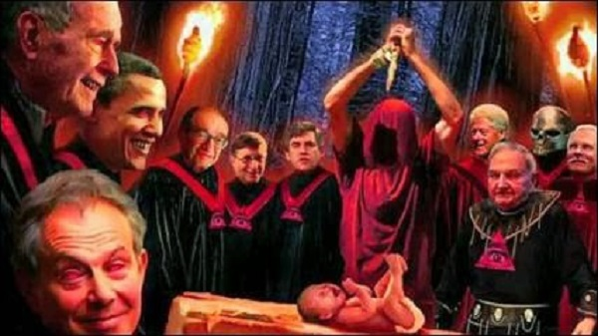
Co je sekta? Co je kult?
stereotypní vnímání
sekta a kult = pejorativní pojmy
lépe:
→„nová náboženská hnutí“ (NNH)

Slide 3
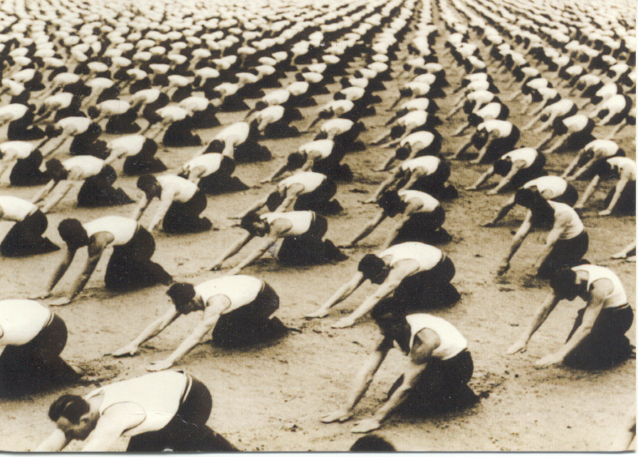
Kdo jsou členové NNH?
zmanipulované ovce?
→ inteligentní, VŠ, idealismus
ideologie nehraje tak velkou roli
emoce, vztahy

Slide 4
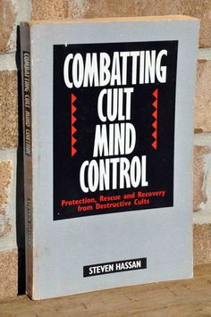
Co je tedy „sekta“?
brainwashing = vymývání mozku
„Cult Wars“ (USA, 60./70. léta)
→ vlna antikultovní paniky

Slide 5
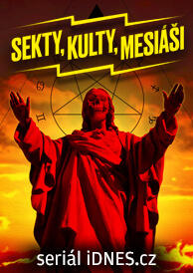
NNH + násilí= ?
NNH budí pozornost
„odpadlíci“ mají negativní vliv
existují i velké NNH tragédie

Slide 6
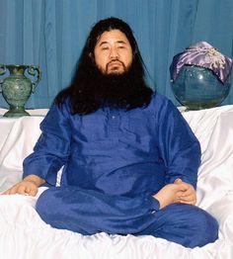
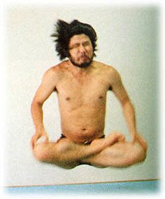
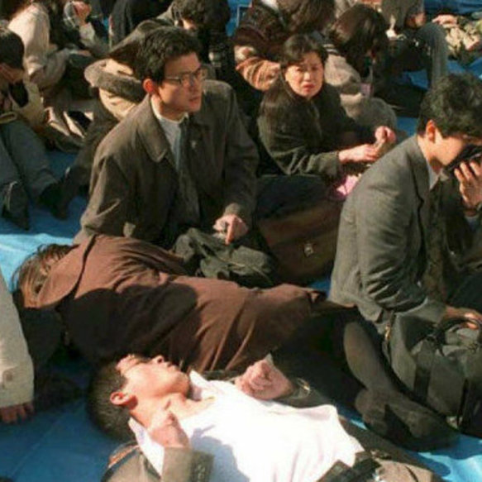
1. Óm šinrikjó: přes 90 mrtvých
Japonec Šóko Asahara
velká inkluzivní organizace
→ 1995: útok sarinem v tokijském metru

Slide 7
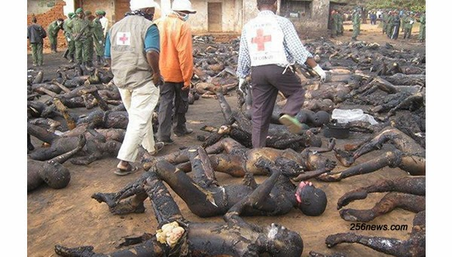
2. Hnutí za obnovu Desatera Božích přikázání: asi 800 mrtvých
ugandské mariánské hnutí
striktní izolovaná komunita
→ 2000: hromadné upálení v kostele

Slide 8
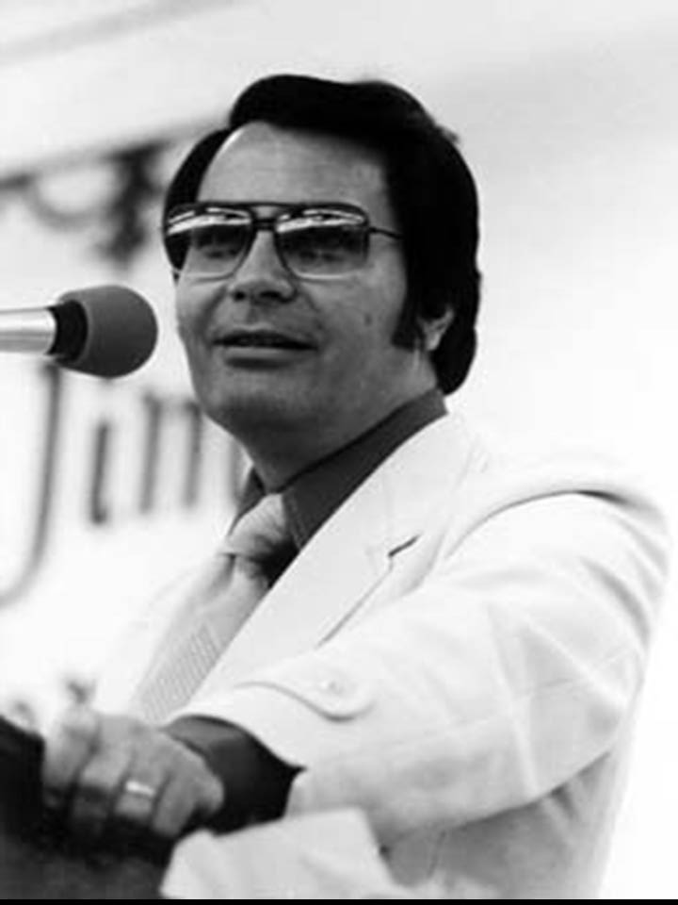
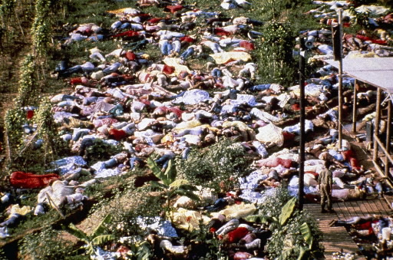
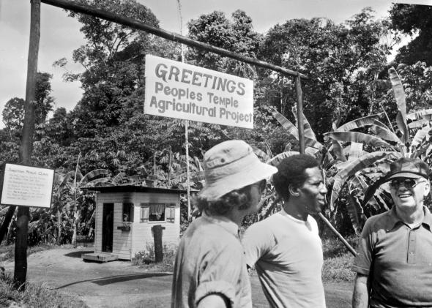
3. Svatyně lidu: přes 900 mrtvých
Američan Jim Jones
izolovaná farma Jonestown
→ 1978: „Bílá noc“, hromadná otrava

Slide 9
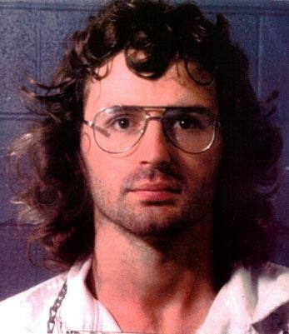
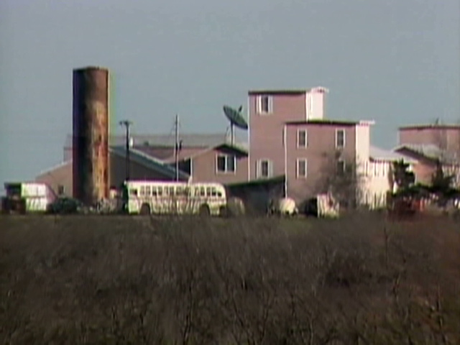
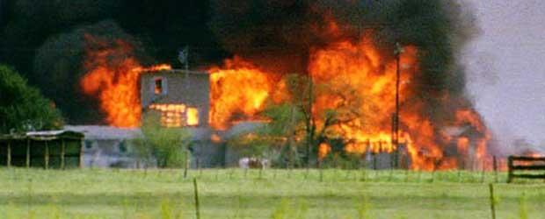
4. Davidiáni: 74 mrtvých
americký mesiáš David Koresh
farma Apocalypse ve Wacu, TX
→ 1993: amatérský zásah FBI

Slide 10
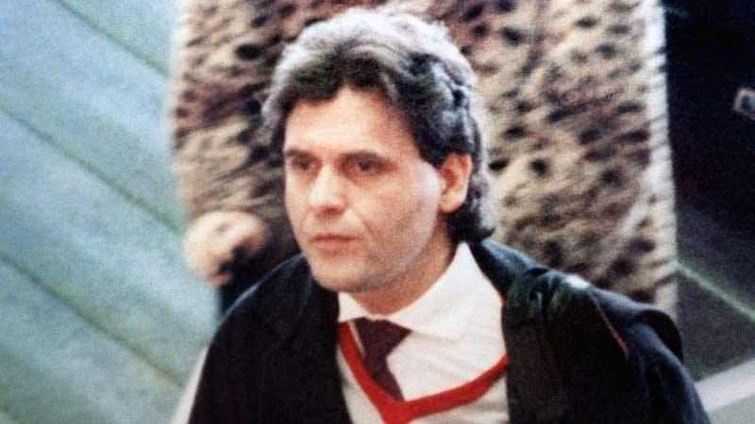
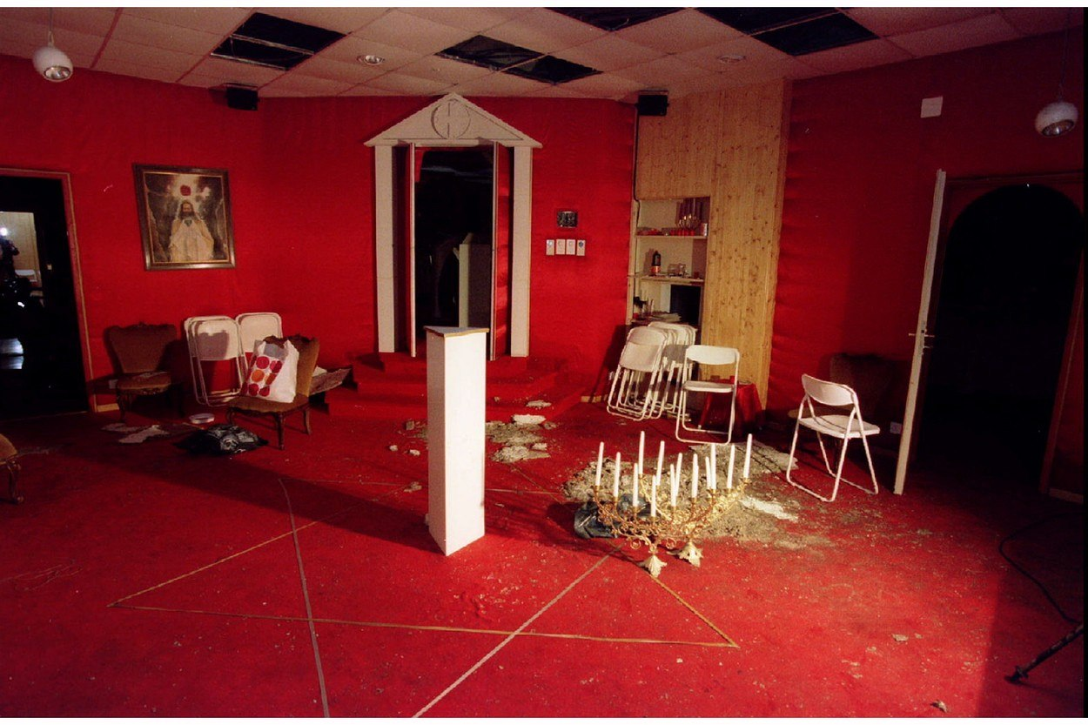
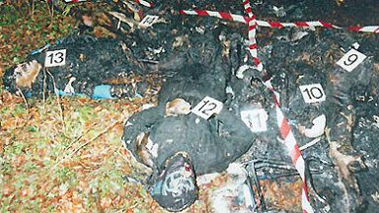
5. Řád slunečního chrámu: 74 mrtvých
švýcarský ezoterik Joseph di Mambro
rituální vraždy, žhářství
→1994, 1995: Francie
→ 1997: Quebec

Slide 11
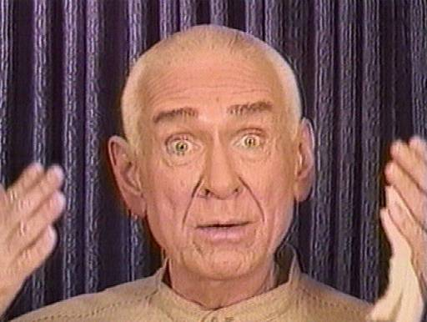
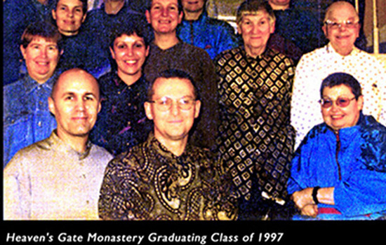
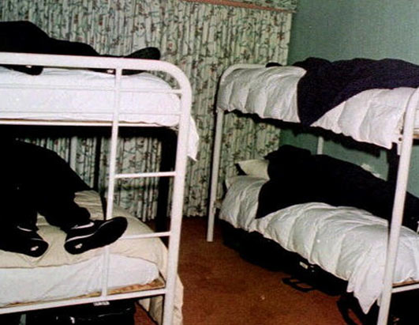
6. Nebeská brána: 39 mrtvých
Američan Marshall Applewhite
očekávání záchrany v kosmické lodi
→ 1997: Hale-Boppova kometa- hromadná otrava

Slide 12
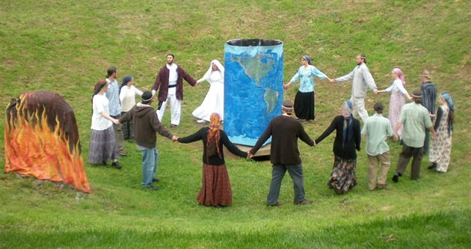
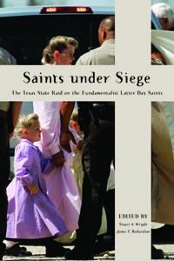
Násilí na dětech
Dvanáct kmenů: 2013, Bavorsko
Mormoni: 2008,
fundamentální větev v Texasu
Rodina/Děti boží: od 70. let v USA
Davidiáni

Slide 13
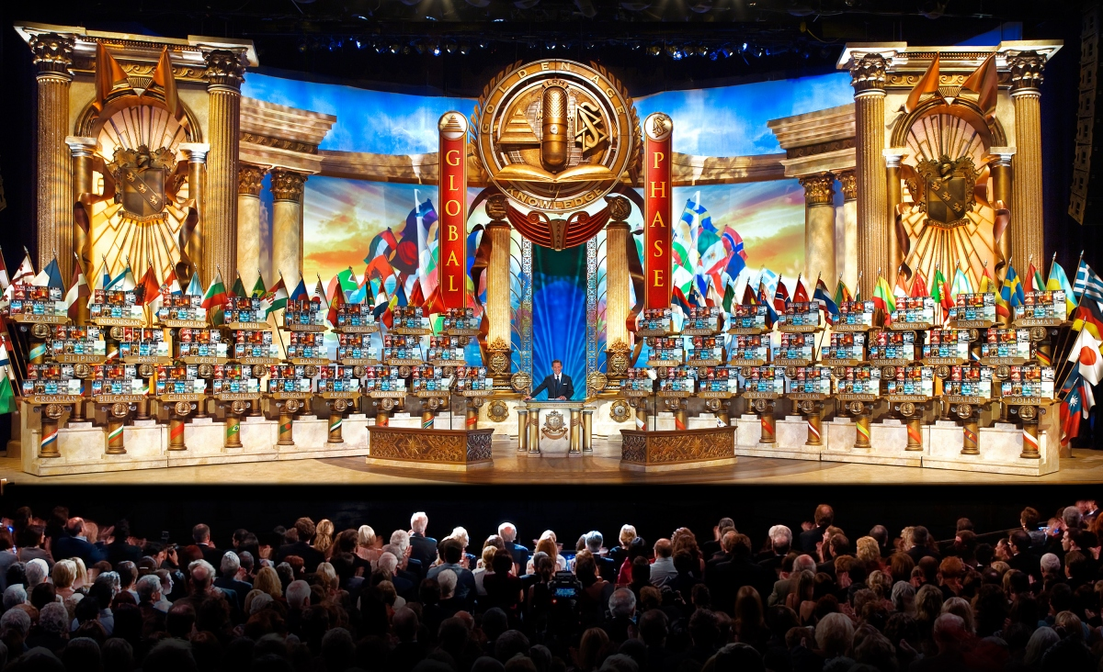
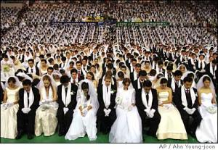
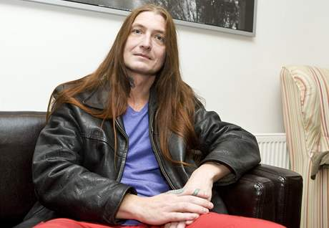
Brainwashing (vymývání mozku)
Scientologie: manipulace mysli
Církev sjednocení: hromadné svatby
Imanuelité: česká „sekta“ v 90. letech

Slide 14
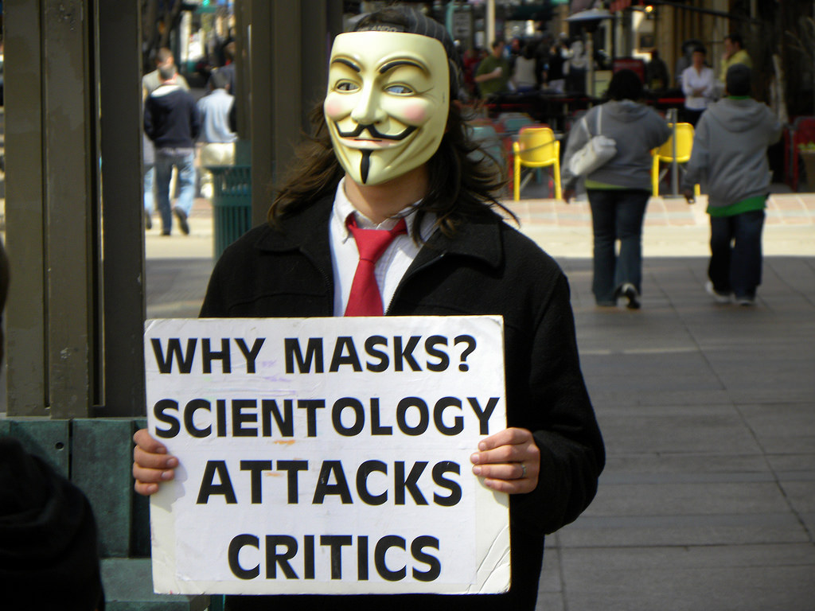
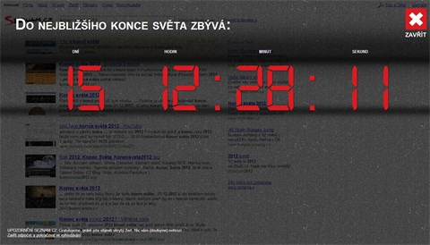
Vlivy na násilný potenciál hnutí
odpor většinové společnosti
uzavřenost, izolace
charismatický vůdce
modelový dualismus
mileanilismus (očekávání konce světa)

Slide 15
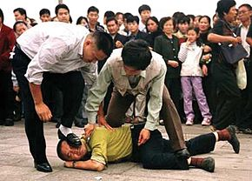
Co s tím?
větší represe?
útok vede k násilné obraně
99% hnutí násilných není!

Slide 16
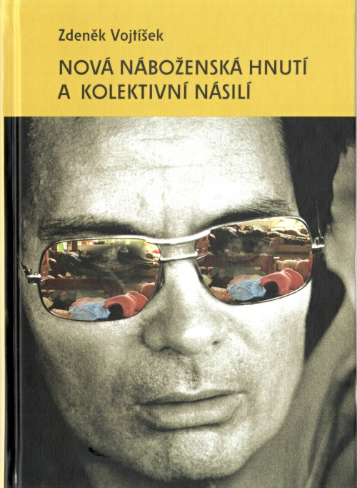
Co s tím? II
osvěta (populární kultura)
kritičnost (média)
informovanost
odborné studium
komunikace s NHH

Slide 17
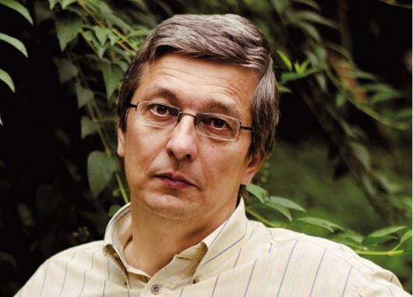
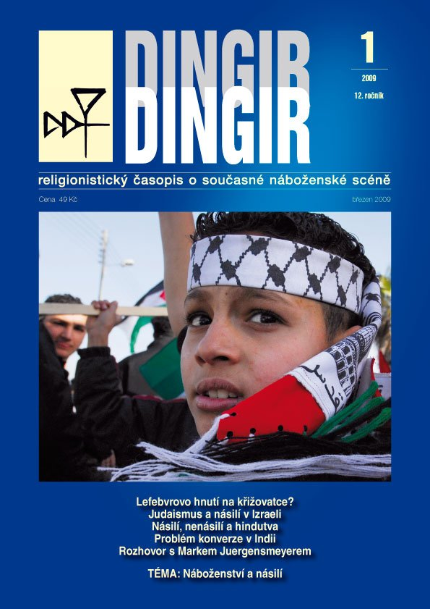
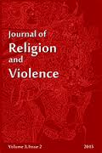
Výzkumy a literatura
Zdeněk Vojtíšek: Dingir, přednášky
Conflict and Religion (FB), ISSNR
Michael Jerryson: Journal of Religion and Violence
Massimo Introvigne: CESNUR
David Bromley, Thomas Robbins, Robert Lifton, Catherine Wessingerová, James Richardson, James Hall, Eileen Barkerová…

Slide 18
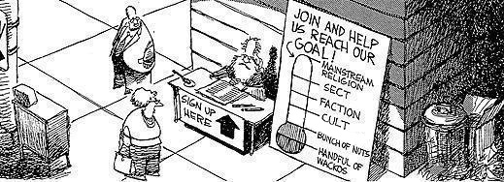
Děkuji za pozornost!
Mgr. Andrea Beláňová
drejka@mail.muni.cz

